Slide 1

https://www.facebook.com/KreativKatedra/
https://pin.it/2E7zZTlv7
https://www.kreativkatedra.hu/

Slide 2

https://www.kreativkatedra.hu/

Slide 3


Slide 4
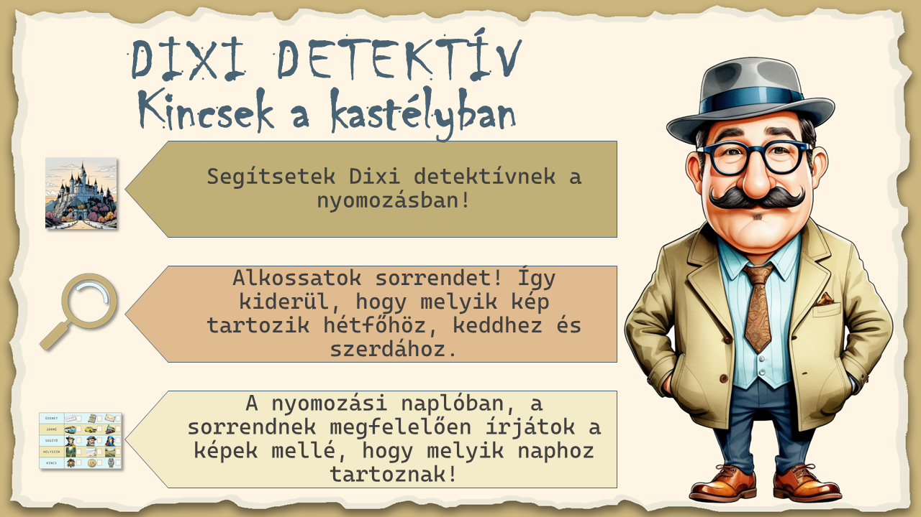

Slide 5
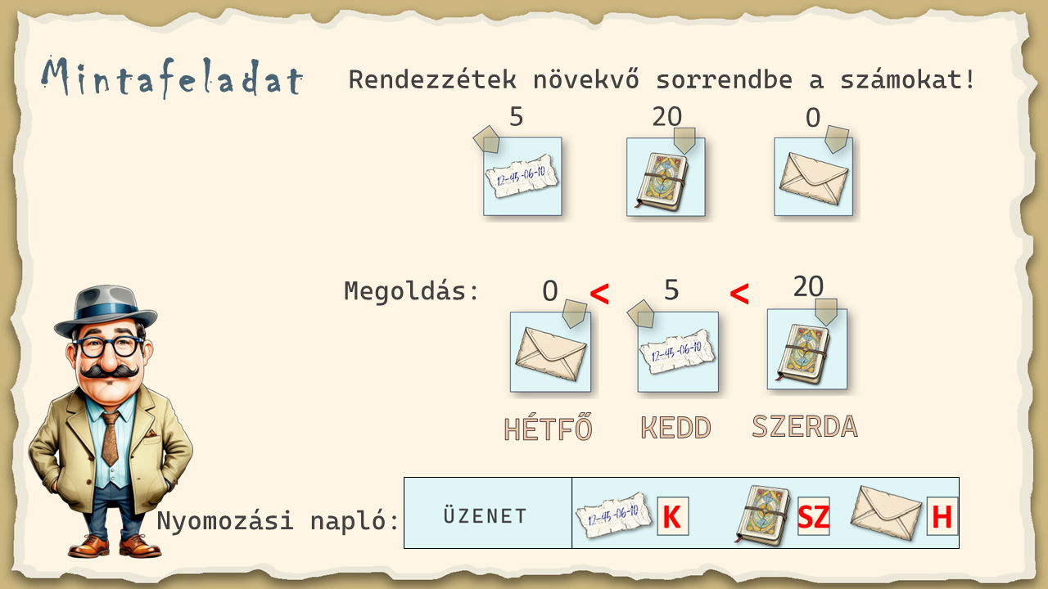

Slide 6
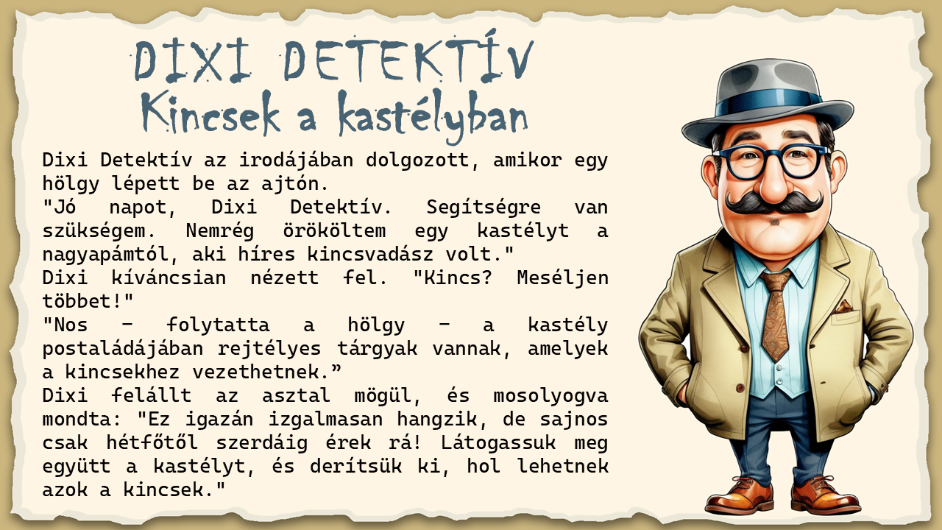

Slide 7
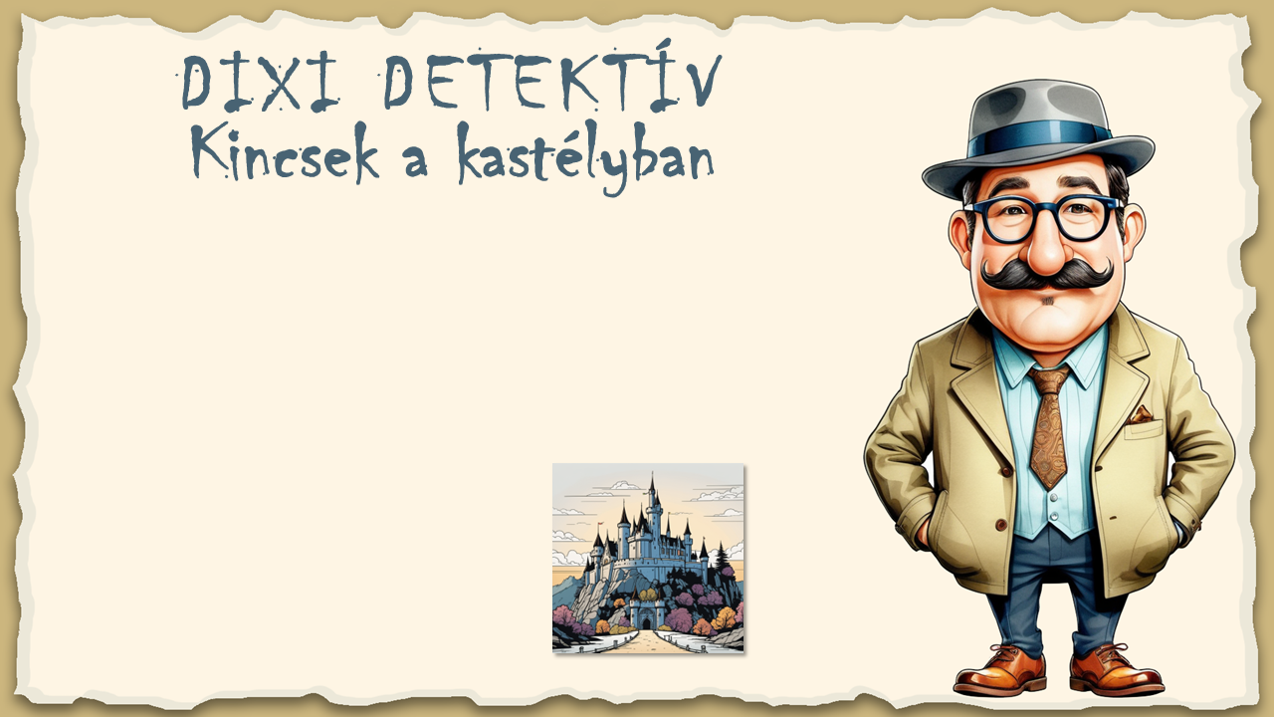
ÜZENET
Mintafeladat
JÁRMŰ
Nyomozási napló
SEGÍTŐ
HELYSZÍN
KINCS
Notes:
Kattintható gomb: kék és barna gombok.

Slide 8
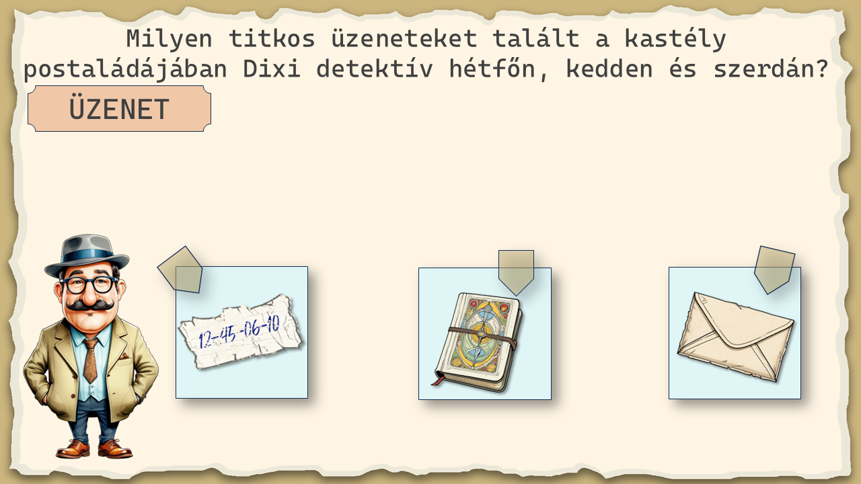
Feladat szövege
HÉTFŐ
KEDD
SZERDA
Feladat 1
Feladat 2
Feladat 3
Megoldás
Notes:
Kattintható gomb: házikó és megoldás. Ki kell tölteni a feladat szövegét és a három feladatot. A piros HÉTFŐ, KEDD, SZERDA feliratokat, a sorrend szerint a képekhez kell húzni.

Slide 9
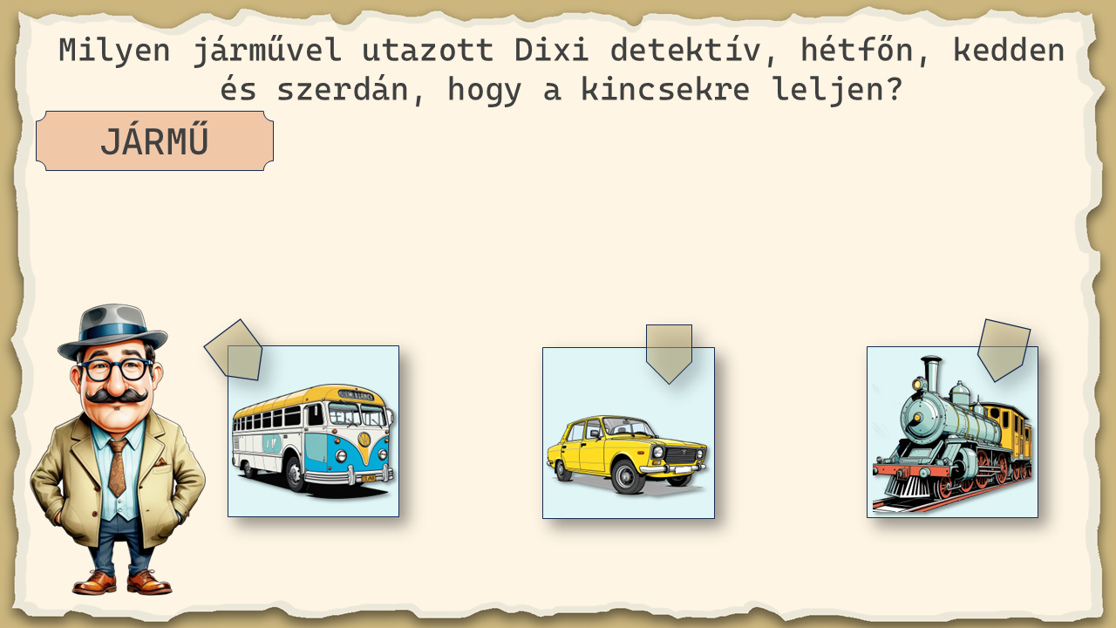
Feladat szövege
HÉTFŐ
KEDD
SZERDA
Feladat 1
Feladat 2
Feladat 3
Megoldás
Notes:
Kattintható gomb: házikó és megoldás. Ki kell tölteni a feladat szövegét és a három feladatot. A piros HÉTFŐ, KEDD, SZERDA feliratokat, a sorrend szerint a képekhez kell húzni.

Slide 10
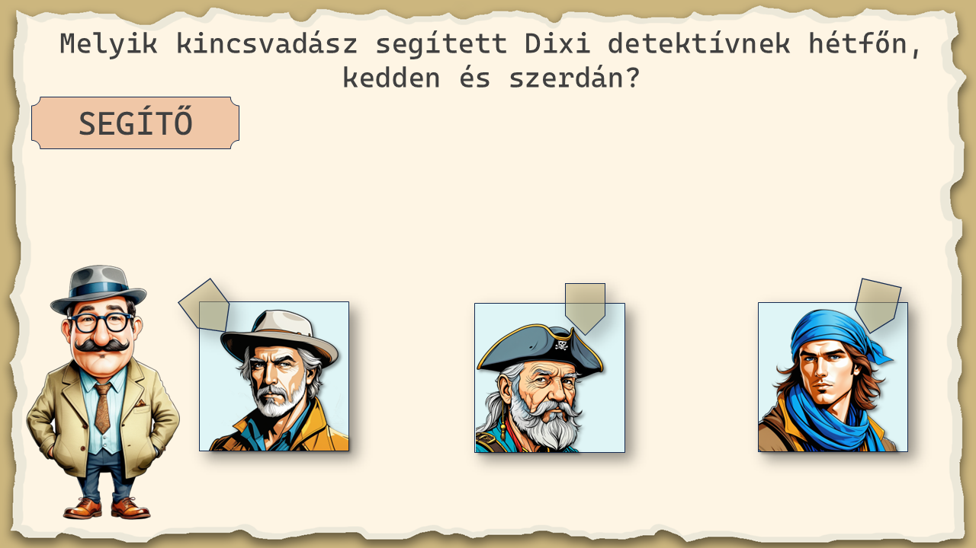
Feladat szövege
HÉTFŐ
KEDD
SZERDA
Feladat 1
Feladat 2
Feladat 3
Megoldás
Notes:
Kattintható gomb: házikó és megoldás. Ki kell tölteni a feladat szövegét és a három feladatot. A piros HÉTFŐ, KEDD, SZERDA feliratokat, a sorrend szerint a képekhez kell húzni.

Slide 11
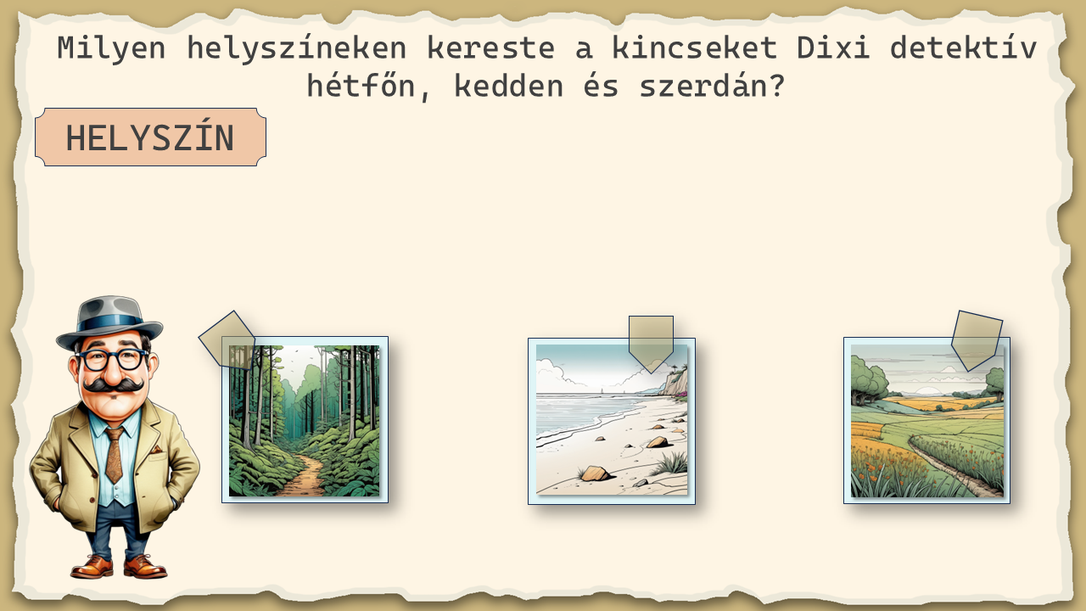
Feladat szövege
HÉTFŐ
KEDD
SZERDA
Feladat 1
Feladat 2
Feladat 3
Megoldás
Notes:
Kattintható gomb: házikó és megoldás. Ki kell tölteni a feladat szövegét és a három feladatot. A piros HÉTFŐ, KEDD, SZERDA feliratokat, a sorrend szerint a képekhez kell húzni.

Slide 12
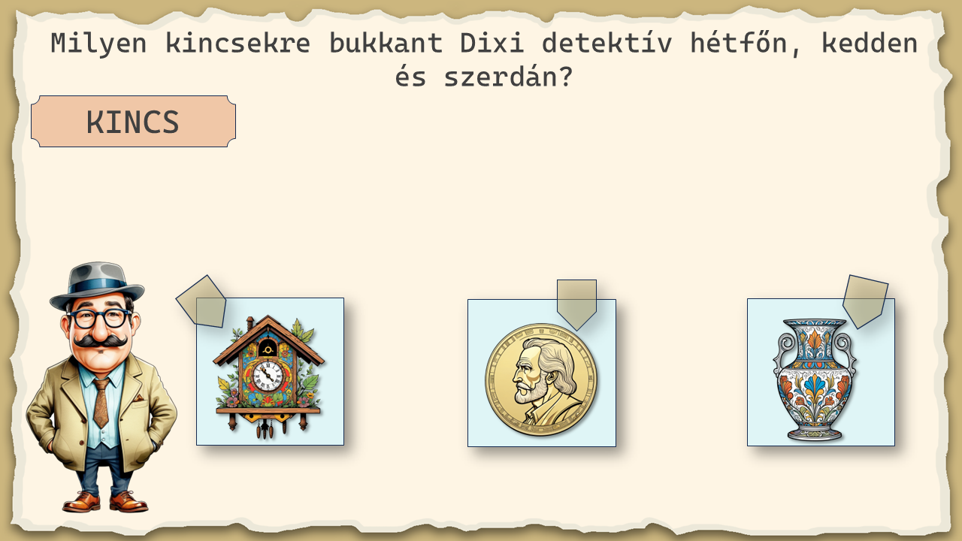
Feladat szövege
HÉTFŐ
KEDD
SZERDA
Feladat 1
Feladat 2
Feladat 3
Megoldás
Notes:
Kattintható gomb: házikó és megoldás. Ki kell tölteni a feladat szövegét és a három feladatot. A piros HÉTFŐ, KEDD, SZERDA feliratokat, a sorrend szerint a képekhez kell húzni.

Slide 13
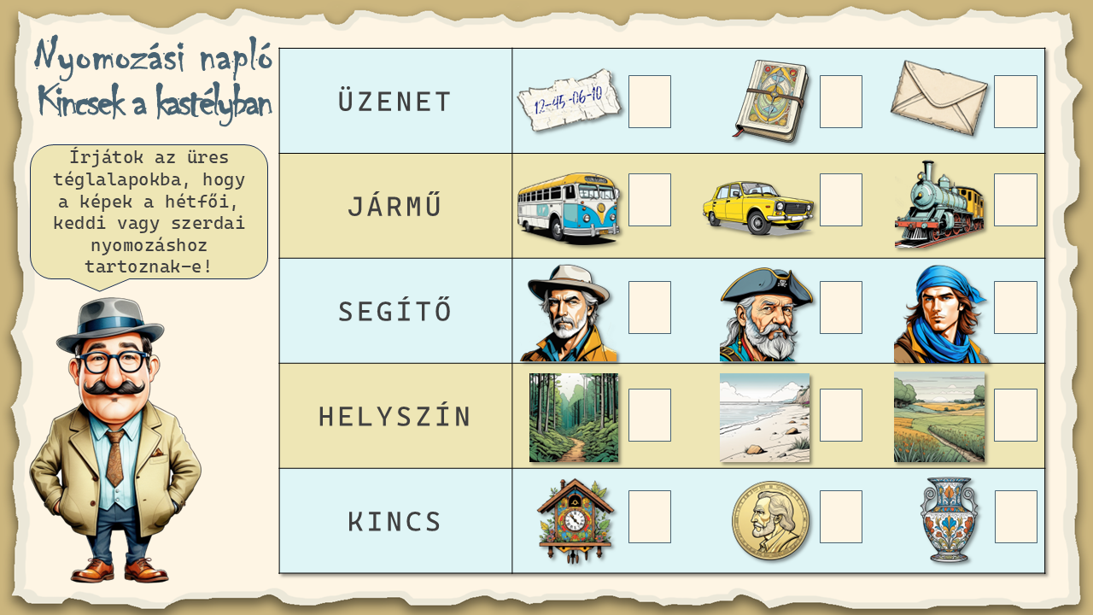
?
H
K
SZ
?
H
K
SZ
?
H
K
SZ
?
H
K
SZ
?
H
K
SZ
Notes:
Kattintható gomb: kérdőjeles gombok. A piros H, K, SZ betűket a megoldásnak megfelelő ábrához kell húzni.

